Slide 1
Mieux appliquer le droit pénal européen Formation du personnel des tribunaux de l’ERA
La décision d’enquête européenne

Slide 2
Table des matières :
Fiche d’information
Relation avec d’autres instruments juridiques
Champ d’application
Définitions
Canaux de transmission
Reconnaissance et exécution. Mesures alternatives/de substitution
Motifs de non-reconnaissance ou de non-exécution. Report
Délais de reconnaissance et d’exécution
Recours juridiques
Obligation d’information
Ressources supplémentaires

Slide 3
Fiche d’information
22 mai 2017 – date limite de transposition de la Directive 2014/41/UE
26 EM l’ont transposée, le Danemark et l’Irlande ne sont pas liés par la Dir.
Des délais sont prévus pour la collecte des preuves demandées
Raisons limitées pour refuser de reconnaître ou d’exécuter une DEE
Un seul formulaire standard à utiliser – Certificat
Les EM exécutent une DEE sur la base du principe de la reconnaissance mutuelle et conformément à la Dir.

Slide 4
Relation avec d’autres instruments juridiques
La directive remplace, à dater du 22 mai 2017, les dispositions correspondantes des conventions applicables suivantes entre les États membres liés par cette Directive (donc pas en ce qui concerne le Danemark et l’Irlande) :
(a) La Convention de 1959 et ses deux protocoles
(b) La Convention d’application de l’Accord de Schengen
La Convention de 2000 et son protocole
La collecte des preuves se fera conformément aux dispositions de cette Directive entre les États membres liés par la directive
En ce qui concerne le Danemark et l’Irlande, les dispositions des instruments juridiques de l’EJ seront applicables (un instrument d’EJ doit être en vigueur dans l’EM concerné par la coopération judiciaire)

Slide 5
Champ d’application
La DEE couvre toute mesure d’enquête visant à obtenir des preuves conformément à la présente Directive (art.1 par. 1 Dir.)
La DEE peut également être émise pour obtenir des preuves qui sont déjà en possession des autorités compétentes de l’État d’exécution (art. 1 par. 2 Dir.)
La directive sur la DEE n’est pas applicable aux éléments suivants :
Création d’une équipe commune d’enquête et obtention de preuves dans le cadre de cette équipe (article 3 de la Dir.)
Échange spontané d’informations (article 7 de la Convention de 2000)
Gel de biens en vue d’une confiscation ultérieure (Décision-cadre 2003/577/JAI relative à l’exécution dans l’Union européenne des décisions de gel de biens ou d’éléments de preuve ; et, à compter du 19/12/2020, Règlement 2018/1805 concernant la reconnaissance mutuelle des décisions de gel et des décisions de confiscation)
Restitution : renvoi d’un objet à la victime (article 8 de la Convention de 2000)
Collecte d’extraits du registre du casier judiciaire/ECRIS
Citation à comparaître de témoins, de personnes poursuivies, etc. (art. 5 de la Convention de 2000 ou art. 7 de la Convention de 1959)

Slide 6
Définitions
« État d’émission » - EM dans lequel la DEE est émise ;
« État d’exécution » - EM qui exécute la DEE et dans lequel la mesure d’enquête doit être exécutée ;
« Autorité d’émission »
(i) un juge, une juridiction, un juge d’instruction ou un procureur compétent(e) dans l’affaire concernée ; ii) toute autre autorité compétente définie par l’État d’émission qui, dans le cas d’espèce, agit en qualité d’autorité chargée des enquêtes dans le cadre de procédures pénales, compétente pour ordonner l’obtention de preuves conformément au droit national
« Autorité d’exécution » : autorité compétente pour reconnaître une DEE et en assurer l’exécution conformément à la présente Directive et aux procédures applicables dans le cadre d’une procédure nationale similaire.

Slide 7
Canaux de transmission
La DEE remplie et signée est transmise sans tarder par l’autorité d’émission à l’autorité d’exécution par tout moyen permettant de laisser une trace écrite – utiliser l’ATLAS sur le site Web du RJE pour identifier une AC d’exécution parmi les EM d’exécution
Chaque État membre peut désigner une autorité centrale ou, lorsque son ordre juridique le prévoit, plusieurs autorités centrales, aux fins d’assister les autorités compétentes
L’autorité d’émission peut transmettre une DEE via le système de télécommunications du Réseau judiciaire européen (RJE)
Si l’identité de l’autorité d’exécution est inconnue, l’autorité d’émission s’efforce d’obtenir les informations nécessaires, y compris par l’intermédiaire des points de contact du RJE, afin d’obtenir les informations de l’État d’exécution
Lorsque l’autorité de l’État d’exécution qui reçoit la DEE n’est pas compétente pour la reconnaître ou prendre les mesures nécessaires en vue de son exécution, elle la transmet d’office à l’autorité d’exécution et elle en informe l’autorité d’émission

Slide 8
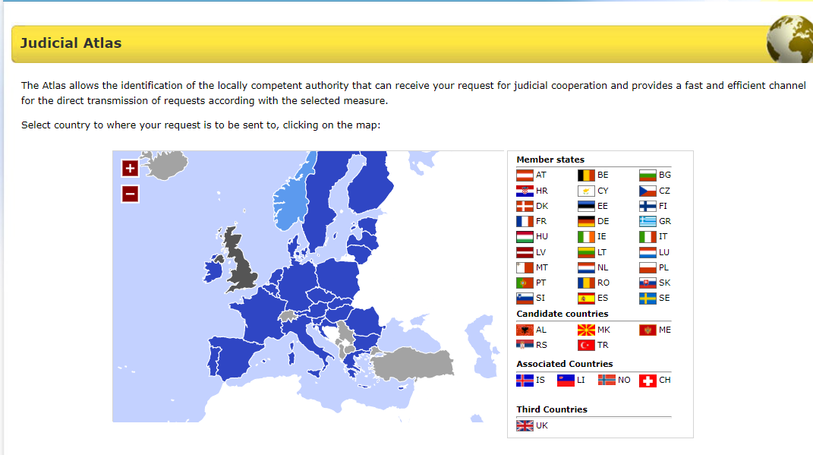
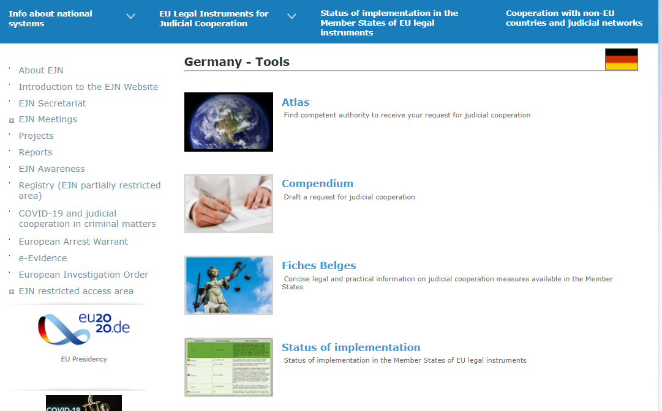
Atlas – Site web du RJE

Slide 9
Reconnaissance et exécution. Mesures alternatives/de substitution
L’autorité d’exécution reconnaîtra une DEE européenne sans qu’aucune autre formalité ne soit requise et assure son exécution de la même manière et selon les mêmes modalités que si la mesure d’enquête concernée avait été ordonnée par une autorité de l’État d’exécution (art. 9 par. 1 Dir.)
L’autorité d’exécution respecte les formalités et procédures expressément indiquées par l’autorité d’émission, sauf si la présente Directive en dispose autrement et sous réserve que ces formalités et procédures ne soient pas contraires aux principes fondamentaux du droit de l’État d’exécution (art. 9 par. 2 Dir.)
Recours à un autre type de mesure d’enquête (art. 10 par. 1 Dir.) - l’autorité d’exécution a recours, chaque fois que cela s’avère possible, à une mesure d’enquête autre que celle prévue dans la DEE lorsque la mesure d’enquête indiquée dans la décision d’enquête européenne n’existe pas dans le droit de l’État d’exécution ou ne serait pas disponible dans le cadre d’une procédure nationale similaire. Des exceptions à l’option susmentionnée sont prévues à l’art. 10 par. 2 let. a) - d) Dir.
L’autorité d’exécution peut également recourir à une mesure d’enquête autre que celle indiquée dans la DEE si la mesure d’enquête choisie par l’autorité d’exécution permet d’obtenir le même résultat que la mesure indiquée dans la DEE par des moyens moins intrusifs.

Slide 10
Motifs de non-reconnaissance ou de non-exécution. Report
Motifs de non-reconnaissance ou de non-exécution d’une DEE limités et expressément prévus (art. 11 let. a)-h) Dir.).
La reconnaissance ou l’exécution de la DEE peut être reportée dans l’État d’exécution lorsque :
son exécution risque de nuire à une enquête criminelle ou à des poursuites pénales en cours, jusqu’au moment jugé raisonnable par l’État d’exécution ;
les objets, documents ou données concernés sont déjà utilisés dans le cadre d’une autre procédure, jusqu’à ce qu’ils ne soient plus nécessaires à cette fin.
Dès que le motif de report cesse d’exister, l’autorité d’exécution prend immédiatement les mesures nécessaires à l’exécution de la DEE et en informe l’autorité d’émission par tout moyen permettant de laisser une trace écrite. (art. 15 Dir.).

Slide 11
Délais de reconnaissance et d’exécution
La décision relative à la reconnaissance ou à l’exécution est prise et la mesure d’enquête réalisée avec la même célérité et la même priorité que dans le cadre d’une procédure nationale similaire (art. 12 par. 1 Dir.).
L’autorité d’exécution prend la décision relative à la reconnaissance ou à l’exécution de la DEE dès que possible, au plus tard 30 jours jours après la réception de la DEE par l’autorité d’exécution compétente.
En cas d’urgence, si un délai plus court est nécessaire ou que l’autorité d’émission a indiqué dans la DEE que la mesure d’enquête doit être exécutée à une date spécifique, l’autorité d’exécution tient compte au mieux de cette exigence.
L’autorité d’exécution exécute la mesure d’instruction sans tarder et dans les 90 jours suivant la prise de la décision de reconnaissance. Lorsque, dans un cas donné, il n’est pas possible à l’autorité d’exécution compétente de respecter le délai, elle informe sans tarder l’autorité compétente de l’État d’émission par tout moyen, en indiquant les raisons du retard, et elle fixe en concertation avec l’autorité d’émission la date appropriée pour la réalisation de la mesure.

Slide 12
Recours juridiques
Les États membres veillent à ce que des voies de recours équivalentes à celles disponibles dans une affaire nationale similaire soient applicables aux mesures d’enquête indiquées dans la DEE.
Les raisons substantielles qui sont à l’origine de l’émission de la DEE ne peuvent être contestées que dans le cadre d’une action intentée dans l’État d’émission, sans préjudice des garanties des droits fondamentaux dans l’État d’exécution
L’autorité d’émission et l’autorité d’exécution s’informent mutuellement des recours formés contre l’émission, la reconnaissance ou l’exécution d’une DEE.
Un recours ne suspend pas l’exécution de la mesure d’enquête, à moins que cela ne soit prévu dans le cadre de procédures nationales similaires.

Slide 13
Obligation d’information
L’AC de l’État d’exécution qui reçoit la DEE en accuse réception, sans tarder, et en tout état de cause dans la semaine à compter de sa réception en remplissant et envoyant le formulaire figurant à l’Annexe B.
L’autorité d’exécution informe l’autorité d’émission, immédiatement et par tout moyen disponible :
du fait que le formulaire prévu à l’annexe A est incomplet ou manifestement incorrect ;
si elle juge opportun, sans plus ample informé, de diligenter des mesures d’enquête non prévues initialement ou qui n’avaient pas pu être spécifiées au moment de l’émission de la DEE ;
si elle constate que, dans le cas d’espèce, elle ne peut respecter les formalités et procédures expressément indiquées par l’autorité d’émission.
L’autorité d’exécution informe l’autorité d’émission sans tarder et par tout moyen permettant de laisser une trace écrite :
de toute décision prise en application des articles 10 ou 11 ;
de toute décision reportant l’exécution ou la reconnaissance de la DEE, des motifs du report et, si possible, de la durée prévue du report.

Slide 14
Ressources supplémentaires sur le site Web du RJE
Autorités compétentes, langues acceptées, questions urgentes et champ d’application de la Directive DEE (actualisation au 07 août 2019)
https://www.ejn-crimjust.europa.eu/ejn/libdocumentproperties/FR/2120
Directives sur la manière de remplir le formulaire de décision d’enquête européenne (DEE)
https://www.ejn-crimjust.europa.eu/ejn/libdocumentproperties/FR/3155
Formulaire .pdf éditable de Décision d’enquête européenne - DEE (Annexe A)
https://www.ejn-crimjust.europa.eu/ejn/libdocumentproperties/FR/3152

